Slide 1
Event Sourcing e CQRS com DDD Aggregates

Slide 2



Sobre mim Felipe R. Alcântara
Desenvolvedor de software a mais de 13 anos!
Entusiasta apaixonado por arquitetura Event Driven, DDD e Microservices
Especialista de Engenharia de Software no Itaú Unibanco
Ex “Red Venturer” 🧡
@felipe-ribeiro-de-alcantara
@feralc

Slide 3
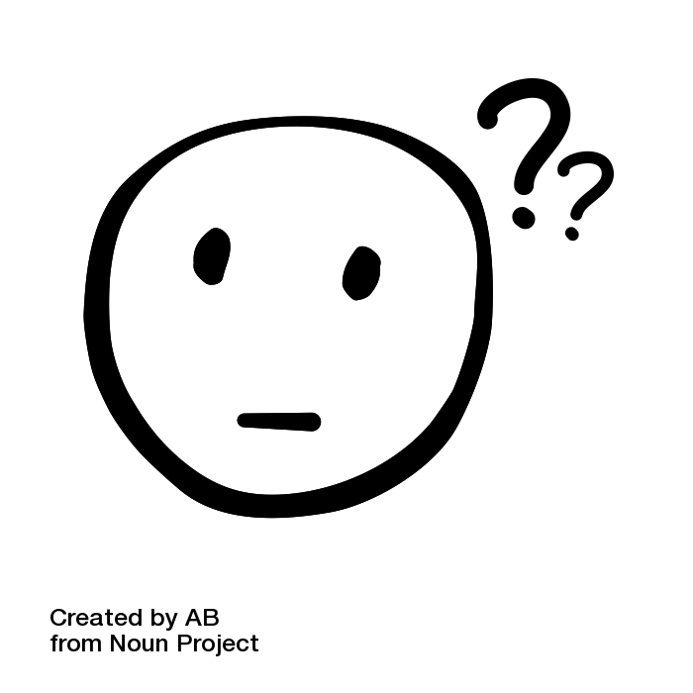
Event Sourcing

Slide 4
Event Sourcing != Event Driven Architecture

Slide 5
Event Driven Architecture (EDA)
Event Sourcing

Slide 6
Porquê Event Sourcing?

Slide 7
Abordagem relacional (tradicional)
cart_id | customer_id | total | created_at | updated_at
123 | 456 | 68.2 | 2024-05-14 19:00:00 | 2024-05-14 19:05:00
item_id | cart_id | price | quantity | created_at | updated_at
1 | 123 | 17.5 | 2 | 2024-05-14 19:01:00 | 2024-05-14 19:00:00
2 | 123 | 33.2 | 1 | 2024-05-14 19:02:00 | 2024-05-14 19:03:00

Slide 8
Abordagem relacional (tradicional)
cart_id | customer_id | total | created_at | updated_at
123 | 456 | 68.2 | 2024-05-14 19:00:00 | 2024-05-14 19:05:00
item_id | cart_id | price | quantity | created_at | updated_at
1 | 123 | 17.5 | 2 | 2024-05-14 19:01:00 | 2024-05-14 19:00:00
2 | 123 | 33.2 | 1 | 2024-05-14 19:02:00 | 2024-05-14 19:03:00

Slide 9
Abordagem relacional (tradicional)
ShoppingCartService
CartRepository
CartItemRepository
DB

Slide 10
Nós perdemos informação by design….

Slide 11
Afinal, o que é Event Sourcing?
OrderCreated
Event sourcing é uma abordagem na qual o estado de uma aplicação é determinado pela sequência de eventos que a afetaram ao longo do tempo.
Em vez de armazenar o estado atual, a aplicação mantém um registro imutável de eventos, permitindo reconstruir o estado atual a qualquer momento.
ItemAdded
ItemAdded
CartCheckedOut
Event Store

Slide 12
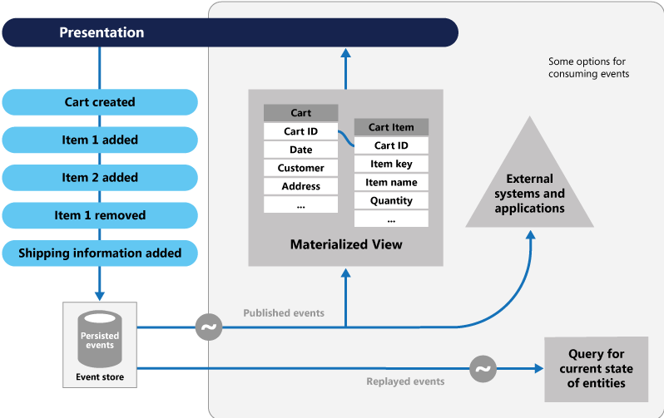

Slide 13

Event store !=

Slide 14
Event Sourcing é sobre Gerenciamento de estado

Slide 15
Principais vantagens do Event Sourcing
Log de auditoria imutável já nasce com a app desde o dia zero
Facilita MUITO o processo de debugging
Fácil de escalar
Maior resiliência
Capacidade de resposta em tempo real
Facilidade de integração com outros sistemas numa arquitetura de microservices

Slide 16
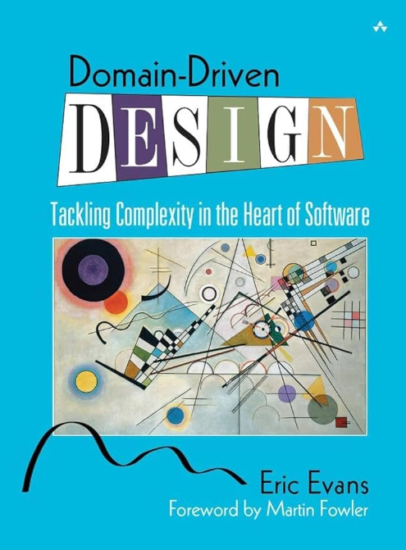
Domain Driven Design (DDD)
Repository
Entity
Aggregate
Event
Value Object
Service

Slide 17
DDD Aggregate

Slide 18
O que é um Agregado do DDD?
É um cluster de objetos de domínio
Deve garantir invariantes de negócio
Possui um limite transacional
Geralmente selecionamos uma entidade da nossa modelagem para ser o que chamamos de Aggregate Root

Slide 19
Todas as mudanças de estado, são feitas através do Aggregate ROOT, mas o ROOT por sua vez pode delegar capacidades para outros objetos se necessário.
Mundo externo
A “fronteira” de um agregado, é uma fronteira de consistência!
O que significa que tudo dentro dessa fronteira deve ser imediatamente consistente toda vez que houver uma mudança de estado.
Preferencialmente em uma operação atômica. Por exemplo uma transação ACID.
Outras partes do sistema só
podem possuir referência
para o ROOT
Coupon
Value Object
Cart
Entity
ROOT
Invariante
Referências para partes internas do aggregate são estritamente proibidas!
Status
Value Object
Invariante
Item
Value Object
Dentro dos limites de um Aggregate, Entidades e Value Objects podem referenciar umas às outras, mas elas somente são únicas dentro desse limite.
Invariantes são regras de negócio que devem ser satisfeitas todas as vezes, são parte integral das garantias de consistência.

Slide 20
Como a fronteira de um agregado é transacional, repositórios
devem ser criados por Aggregate
e não por Entidade
Logo, somente um ShoppingCartRepository deve ser suficiente :)

Slide 21
CQRS

Slide 22
Command Query Responsibility Segregation (CQRS)
Como o nome diz, é uma abordagem que visa separar as responsabilidades de Command (intenção de alteração de estado da app) e Consulta (queries feitas para a app)
É um padrão arquitetural que possui diversas formas de implementação
Um dos objetivos é aumentar a escalabilidade do sistema, uma vez que podemos ter bancos de dados separados para propósitos diferentes.
Usado em conjunto com Event Sourcing pode ser considerado uma otimização.

Slide 23
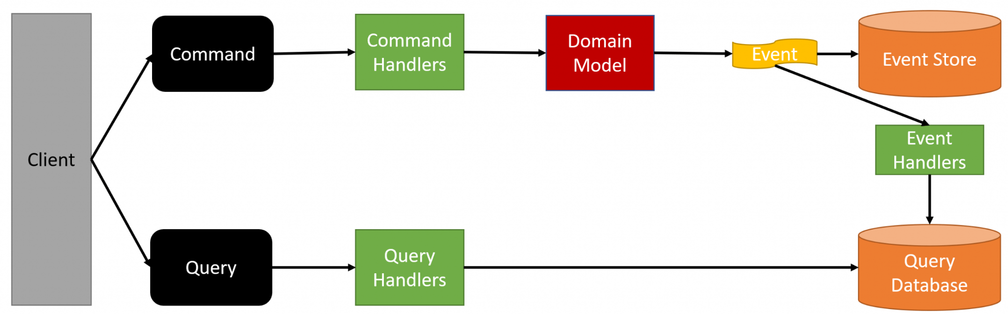
CQRS

Slide 24

Event Sourcing + DDD Aggregate + CQRS

Slide 25
Show me the code!

Slide 26
Tradeoffs
Complexidade
Consistência eventual
Streams com muitos eventos (snapshotting uma opção viável)
Versionamento

Slide 27
Boas práticas
Não use!
Faça DDD estratégico primeiro
Uma stream por Agregado
Escolher uma boa event store
Snapshotting é uma otimização (pode ser implementado posteriormente)
Evite agregados grandes (se necessário quebre em agregados menores)
Prefira eventos flat
Comece simples e evolua aos poucos :)

Slide 28
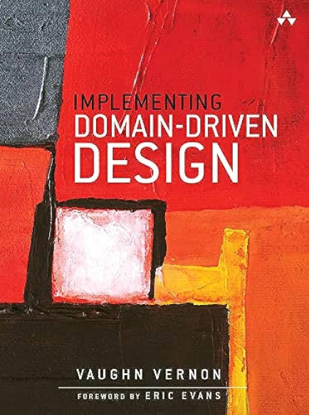
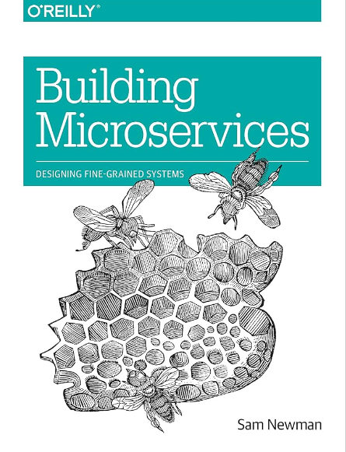
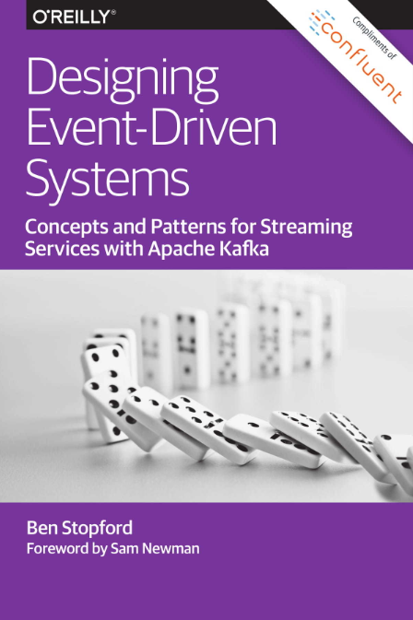
Links Úteis
Microservices.io
Effective Aggregate Design Part I: Modeling a Single Aggregate
Effective Aggregate Design Part II: Making Aggregates Work Together
Effective Aggregate Design Part III: Gaining Insight Through Discovery
Event Sourcing • Greg Young • GOTO 2014
Event Sourcing • Martin Fowler • YOW! 2016

Slide 29
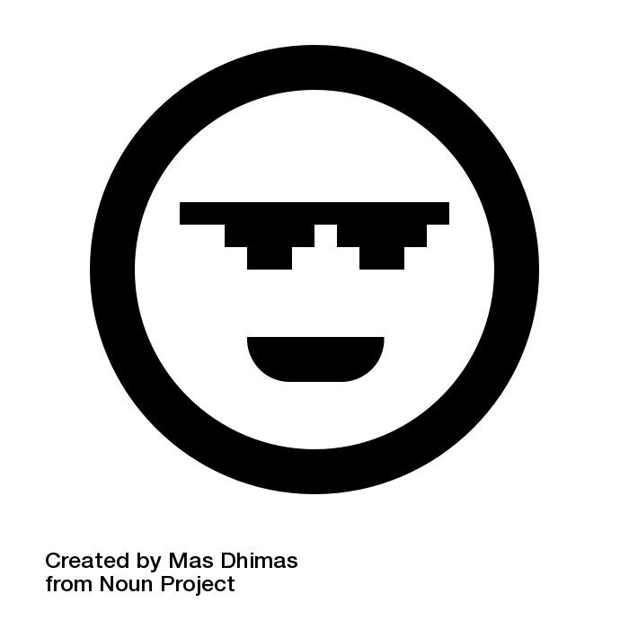
Perguntas?
Começa pelo“como” tarara… tarara….

Slide 30
Obrigado!

